Slide 1
资深分析师成长经验与感悟
南京钢铁证券部期现高级分析师 朱豪
2021-4-20

Slide 2
一、在卖方的成长历程

Slide 3
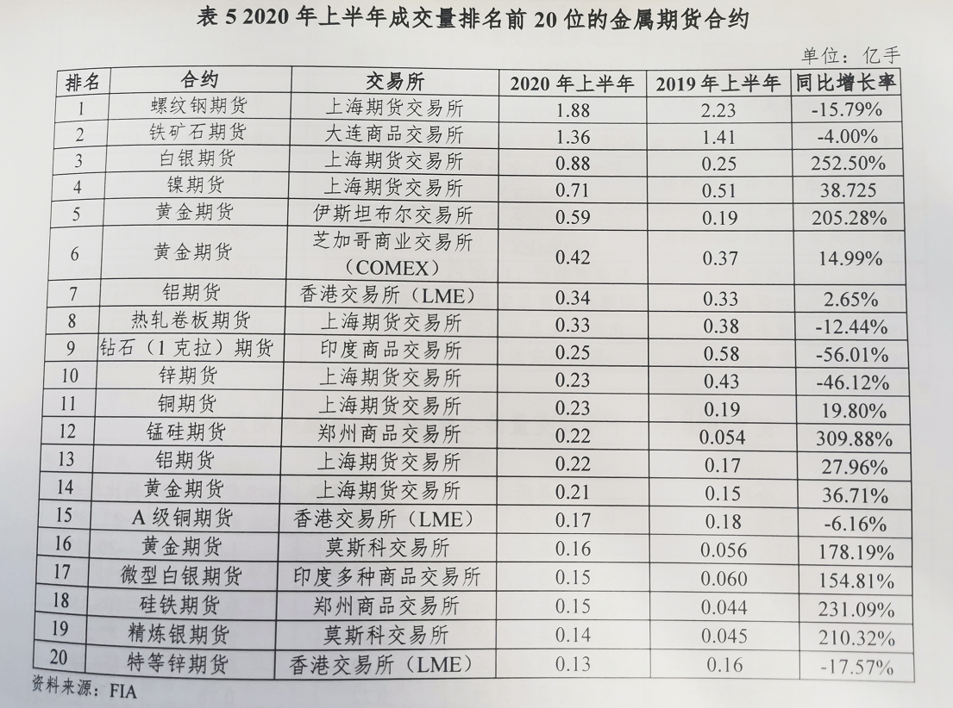
伴随着铁合金的重新活跃而成长
2016年年底，伴随着合金期货的重新活跃，开始研究铁合金。
铁合金期货近几年成交和知名度逐步提升，见证了品种成熟、期现货企业大规模入场、玩法增多的过程。
从基本面的逻辑框架入手，开始熟悉期货盘面、交割的各种属性，分析思考框架逐渐完善。

Slide 4
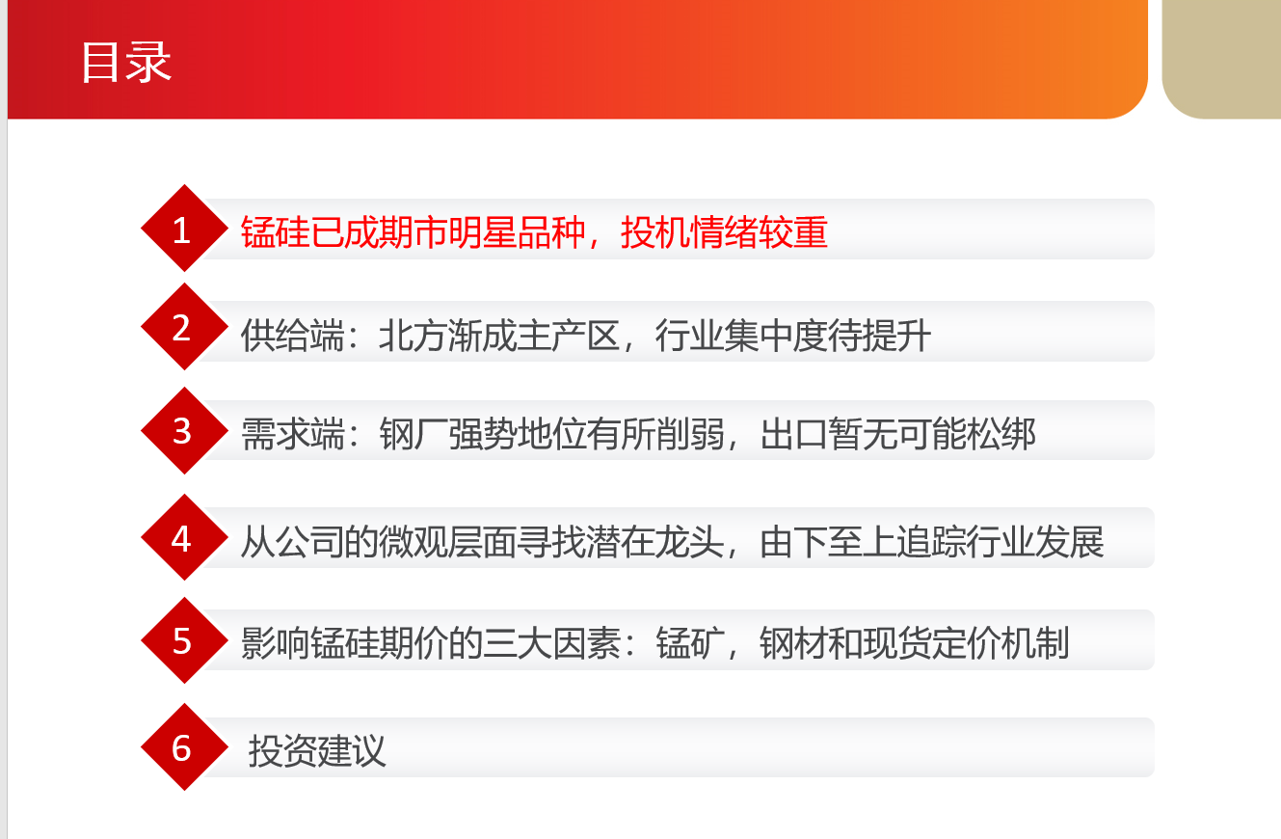
首先，分析师对基本面必须要打好基础
作为并非钢铁、铁合金专业出身的分析师来说，对基本面相关知识打好基础至关重要。没有对各类知识细节的掌握，很难形成系统性的分析框架。
虽然市场分析方法有多样性，但作为分析师来说，基本面仍然是安身立命的本领。
10000小时定律，由入门到大师。
第一篇报告做的准备（47页，耗时3-4个月）
三本铁合金冶炼的教材
两次实地调研
交易所品种手册熟读10遍以上
三位数的相关知网论文&各种杂乱的文章
请教行业内的前辈老师
收集尽可能全面的数据渠道，并建立完善数据库
对历史数据进行大量的纸面研究和思考

Slide 5
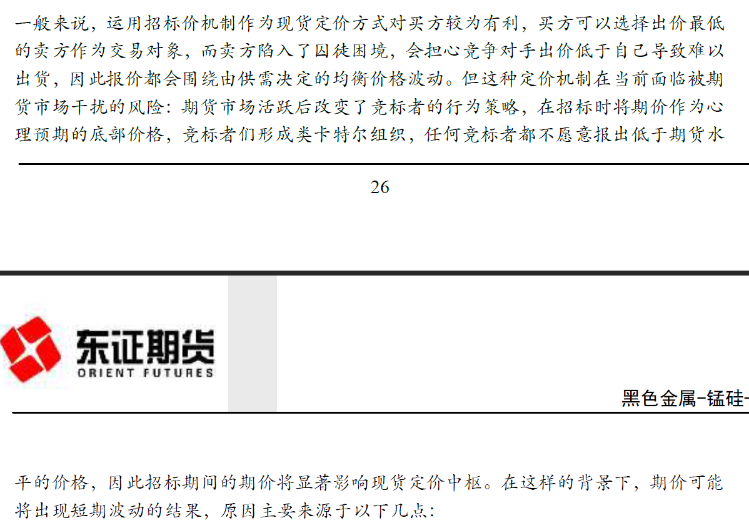
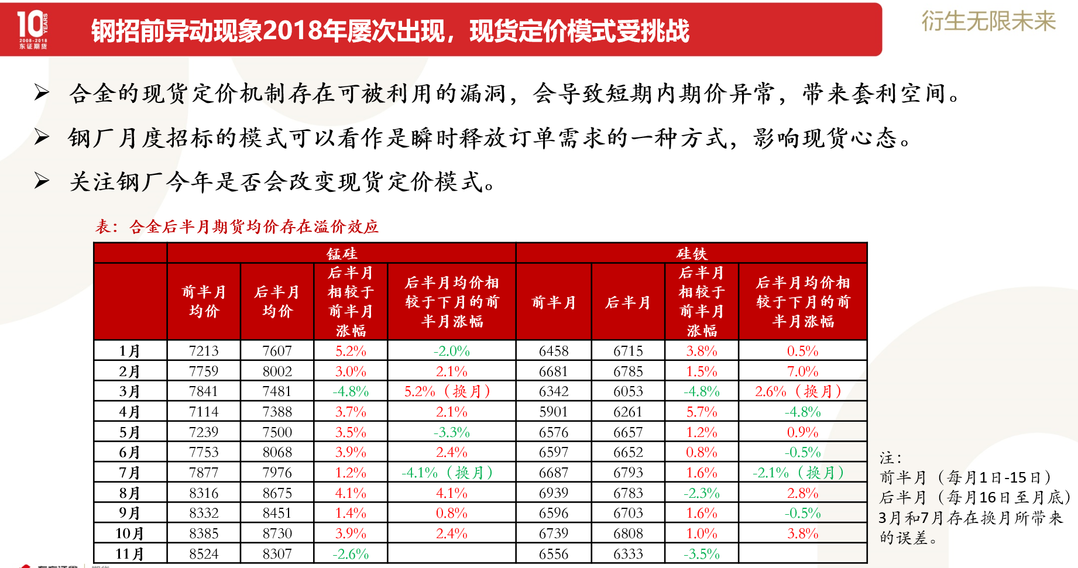
首先，分析师对基本面必须要打好基础
对基本面的熟悉和对各种问题的反复思考，才能在交易机会出现时进行捕捉。
举例：2017年在初步研究铁合金时，就发现合金的现货定价机制与其它大宗商品都不一样，“似乎”存在漏洞。
预言成真：随着合金期货价格的影响力不断增强，钢招前异动的现象在2018年频繁出现。

Slide 6
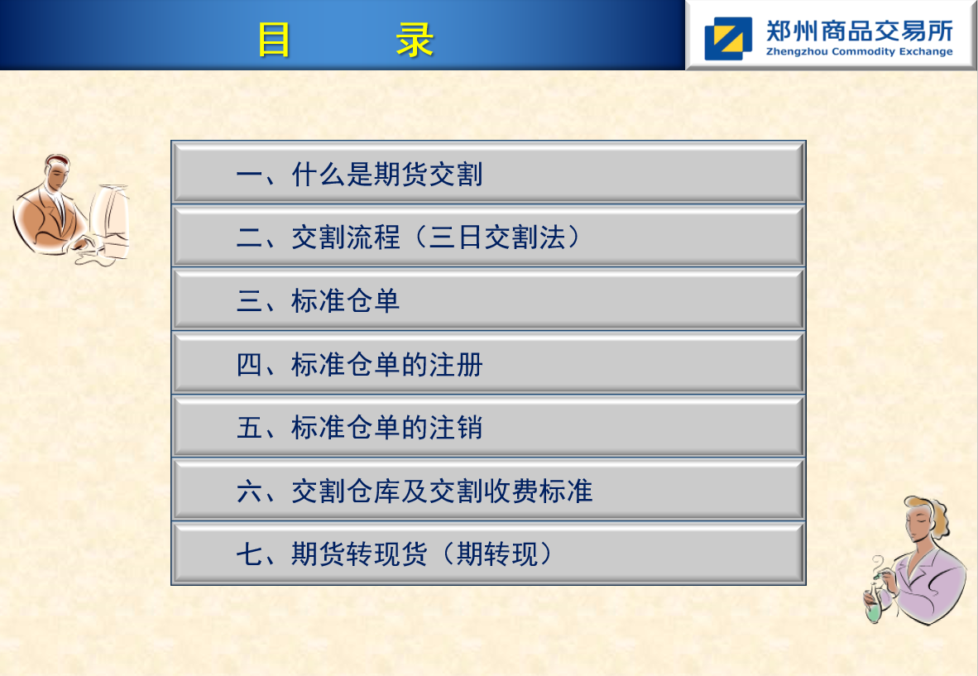
从学院派开始进化：对交割、资金行为等开始思考和研究
2017年年底，交易所老师的一句话，让我对交割制度进行详细研究。
交割和期转现作为期货市场与现货市场连通的桥梁，对临近交割月时的影响非常大。
当时铁合金刚刚成熟，期现货市场割裂，升水现象时常出现，开始研究资金的短期行为。

Slide 7
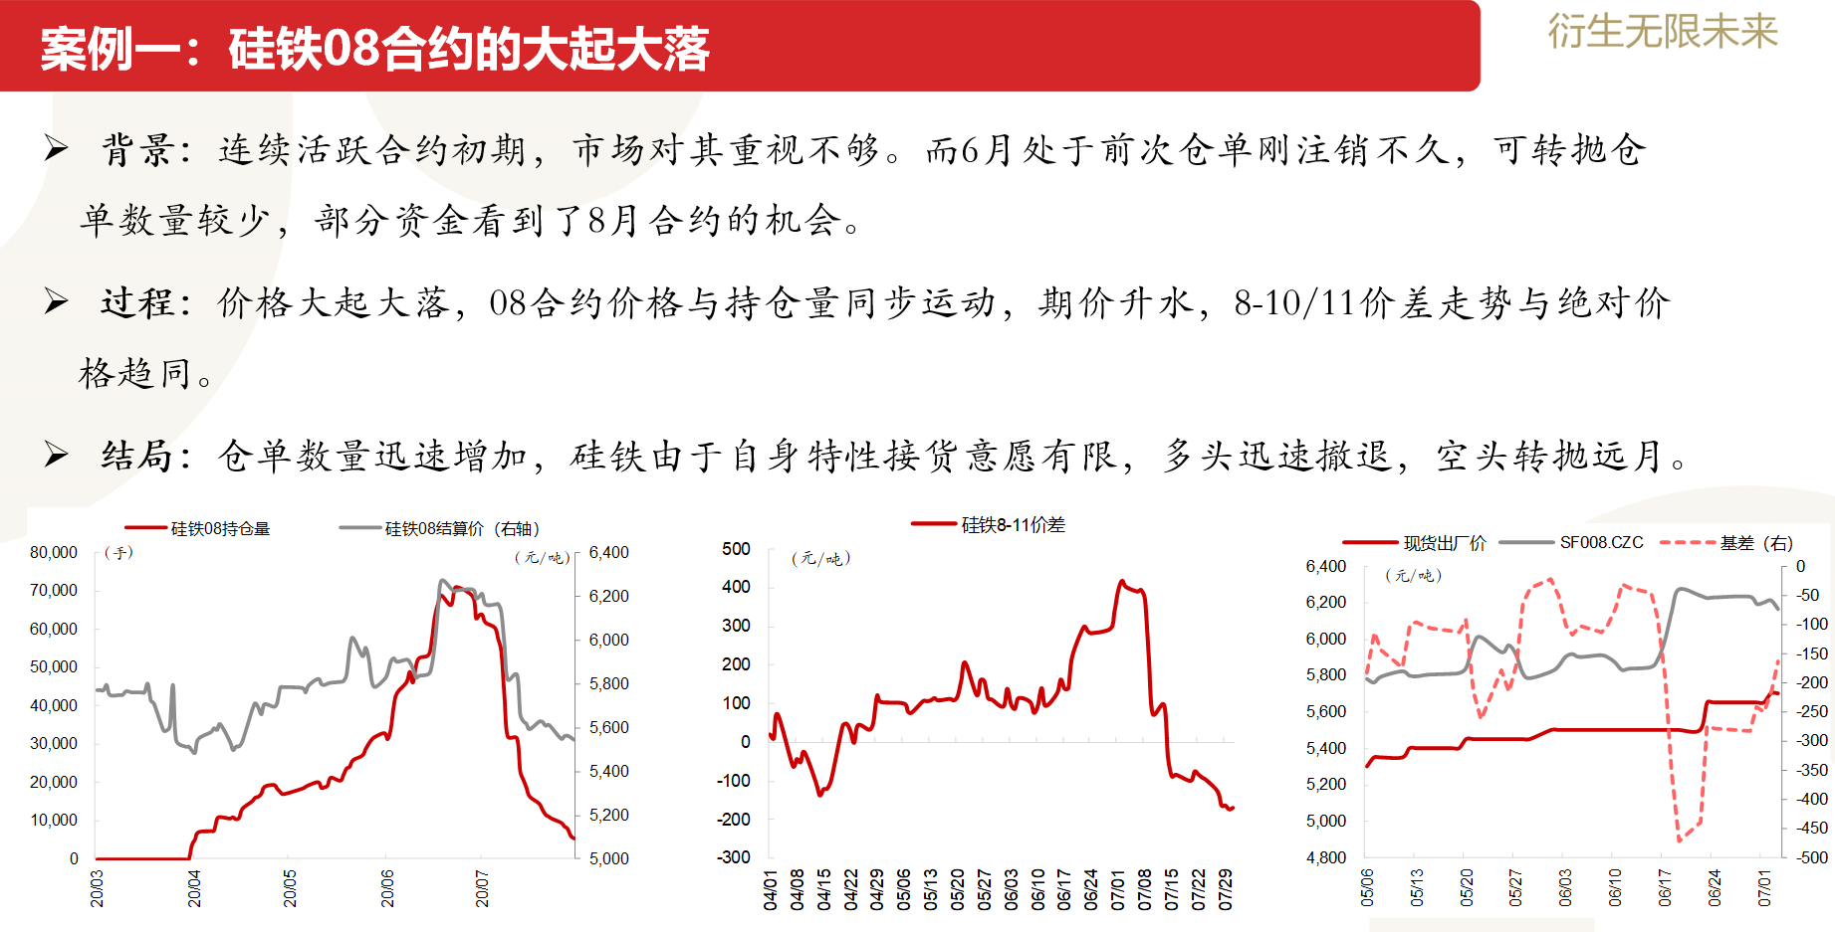
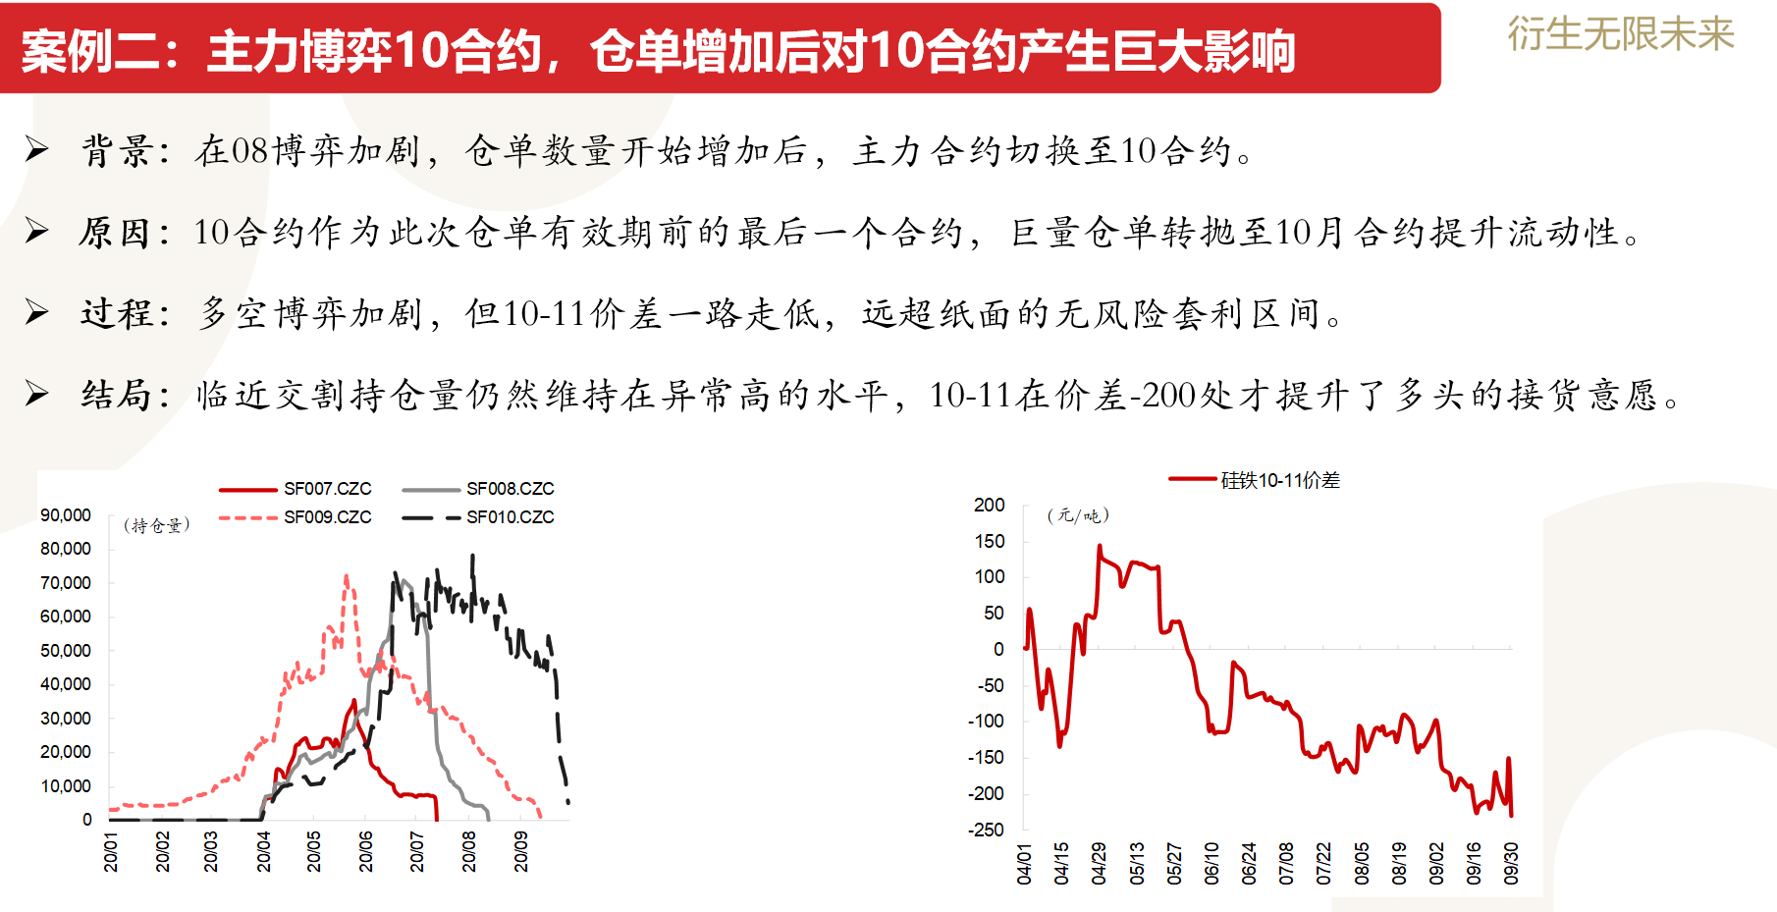
从学院派开始进化：对交割、资金行为等开始思考和研究
铁合金，特别是硅铁，在交割上有严格的生产日期和仓单注销的规定，这对临近交割时的基差，以及盘面的近远月价差都产生非常大的影响。
这种影响在2020年交易所推行连续活跃合约后被放大。
举例：SF008和SF010合约

Slide 8
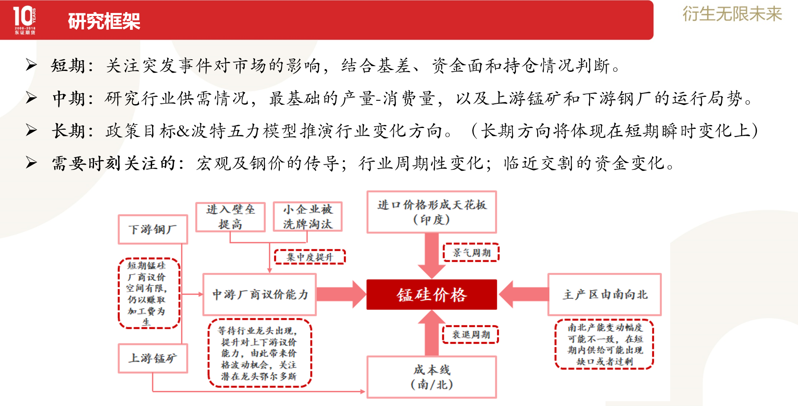
经历几波行情的洗礼后，开始形成系统性的研究框架
具备了各种各样的基本面枝节，深刻理解交割制度，了解盘面的参与力量，并结合几波行情的演变，才能逐渐思考出自己的研究框架。
框架是方法论，是分析师的内核，但也并非一成不变，需要不断完善，并根据期现货行业的发展与时俱进。

Slide 9
站在更高的维度思考市场
见证铁合金期现货行业的改变，思考发展方向：
期货价格提升影响力
期现货之间联动性的逐步改变
期现机构的大量入局
宁夏合金库，基差贸易等新模式来服务实体经济
作为分析师而言，实体企业同样是服务的重要对象，思考现货层面需要哪些风险管理的手段，通过哪些模式才能更好地服务企业。
将期货手段作为增厚收益的方式
对于锰矿贸易商而言，如何解决锰硅利润的问题是重点
对于合金厂来说，手段相对多样化
对于合金贸易，是拥抱期货还是坐等新势力？

Slide 10
二、以铁合金为起点，扩大边界

Slide 11
通过在铁合金上的积累，逐步扩大研究范围，反哺合金
黑色相关品种构成产业链，品种间往往存在很强的联动，研究框架上也有很多重合的地方。
通过对产业链相关品种的研究，互相印证，反过来又能加强对铁合金机会的捕捉。
很多分析师都是从其它品种再接触到铁合金，由大至小还是由小至大？

Slide 12
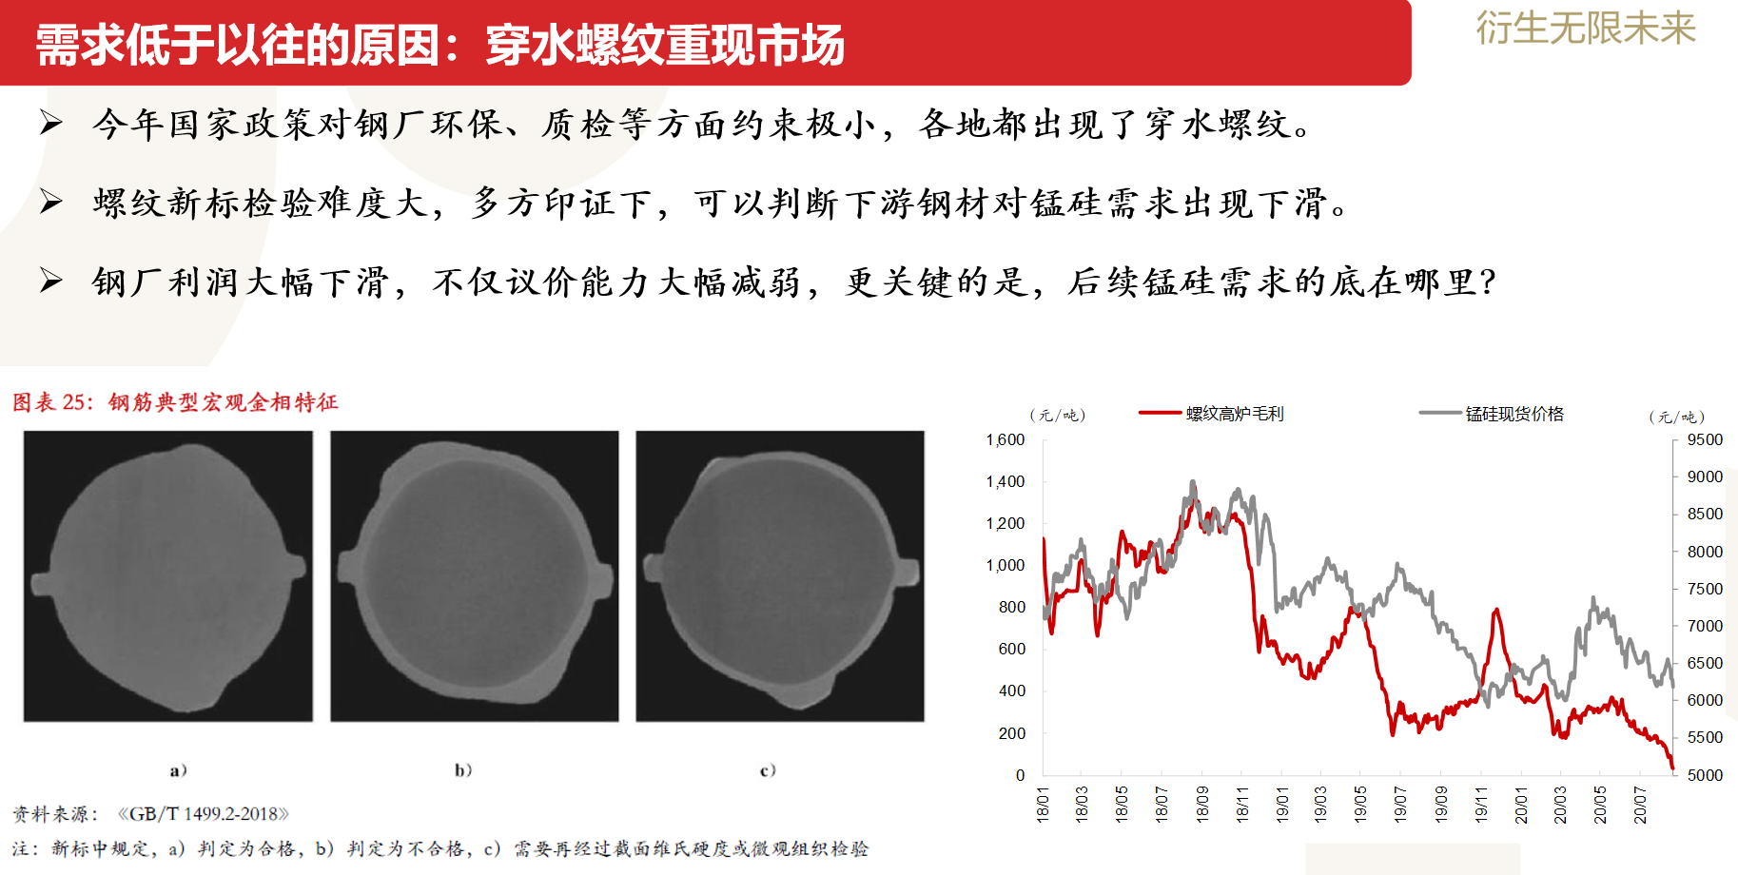
通过在铁合金上的积累，逐步扩大研究范围，反哺合金
互相印证的例子：去年因为螺纹新标未严格执行所导致的锰硅平衡表误差。
 | 粗钢产量 （万吨） | 螺纹钢产量 （万吨） | 锰硅产量 （万吨） | 每吨螺纹用锰硅含量（吨） | 需求 | 月度缺口 （正值代表过剩）
2019年1-2月 | 7479 | 1691 | 87.0 | 0.020 | 77.2 | 9.8
2019年3月 | 8033 | 1911 | 87.9 | 0.021 | 86.0 | 1.9
2019年4月 | 8503 | 2051 | 91.6 | 0.022 | 93.5 | -1.9
2019年5月 | 8909 | 2182 | 90.0 | 0.023 | 100.6 | -10.6
2019年6月 | 8753 | 2269 | 96.3 | 0.024 | 103.1 | -6.8
2019年7月 | 8522 | 2249 | 105.0 | 0.024 | 101.0 | 4.0
2019年8月 | 8725 | 2191 | 107.9 | 0.024 | 101.6 | 6.3
2019年9月 | 8277 | 2127 | 114.4 | 0.024 | 97.2 | 17.2
2019年10月 | 8152 | 2207 | 109.5 | 0.024 | 97.6 | 12.0
2019年11月 | 8029 | 2241 | 97.4 | 0.024 | 97.2 | 0.2
2019年12月 | 8426.5 | 2186 | 99.49 | 0.024 | 99.3 | 0.2
2020年1-2月 | 7735 | 1697.9 | 87.975 | 0.024 | 86.0 | 1.9
2020年3月 | 7897.5 | 1902 | 87.86 | 0.024 | 90.6 | -2.7
2020年4月 | 8503.3 | 2100 | 93.10 | 0.024 | 98.4 | -5.3
2020年5月 | 9226.7 | 2422 | 95.49 | 0.024 | 109.2 | -13.7
2020年6月 | 9157.9 | 2447 | 98.54 | 0.024 | 109.1 | -10.5
2020年7月 | 9335.9 | 2392 | 98.68 | 0.024 | 109.5 | -10.8

Slide 13
通过在卖方的积累，思考职业路径
大量的报告和卖方服务工作，长时间后的确会让人热情减退，开始思考职业路径。
交易员？券商？实体？贸易？各有优劣，要与自己的优势和不足相匹配。
如果此前没有站在更高的维度对风险管理进行研究和思考，可能就会错失这次机会。

Slide 14
三、几点感悟

Slide 15
合金麻雀虽小，五脏俱全，研究易于产生超额收益
小品种研究不清楚？其实更容易获取超额收益！
对于分析师自身来说，也有超额收益：
如果是从其它品种开始研究，不会有这么好的资源，也不会成长的这么迅速（调研、人脉、学习机会）
铁合金是黑色产业链中交割品最标准化的品种，导致期现货联动效果好，研究铁合金可以对交割这一期货重要属性有更深刻的理解。

Slide 16
不同机构的分析师需要清晰了解并放大自己的优势
不同的机构，拥有的资源禀赋不同。
卖方：完善的分析框架，相对优异的学历背景，学习能力强，信息的传递桥梁。
买方：对盘面的把握能力，资金优势，对衍生品工具的复杂运用。
期现：对贸易供需环节的感知和敏感度，期现套利易于规模化。
生产企业：信息优势，风险管理手段的多样化。
明白自己的优势，知道自己擅长的分析方法在哪段行情中适用，在不具备资源禀赋和战胜市场的能力时懂得敬畏市场。

Slide 17
努力、不固步自封、勇于有观点
努力：
日报、周报、调研报告、专题报告……写报告非常有助于系统思考和搭建框架。
不固步自封，捕捉市场的变化：
期现货市场都在不断的变化中，期货相关规则会调整，入局的资金种类会变，就连现货端也一直在变：螺纹新标，用废钢加硅铁，加纳锰矿冶炼锰硅。
勇于有观点、可执行落地：
无论是买方还是卖方，都必须要有观点，且观点能转化为策略落地。至少作为分析师而言，不必跟随行情而经常变化自己的观点。

Slide 18
谢谢！

